Slide 1

PALACIO REAL DE LA GRANJA DE SAN ILDEFONSO
SEGOVIA · CASTILLA Y LEÓN · ESPAÑA

Slide 2
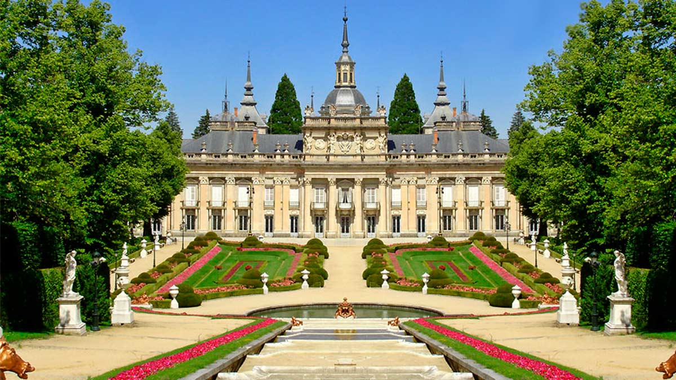
Notes:
2

Slide 3
El Palacio Real de la Granja de San Ildefonso es una de las residencias de la familia Real Española y se halla situado en la localidad segoviana de Real Sitio de San Ildefonso, en la vertiente norte de la sierra de Guadarrama, a 13 kilómetros de Segovia, y a unos 80 kilómetros de Madrid. Su nombre proviene de una antigua granja que los monjes jerónimos del monasterio de El Parral tenían en las inmediaciones. En 1719 el rey Felipe V mandó construir una capilla en sus alrededores, sin demoler cosa alguna de lo antiguo,​ lo cual explica >su irregularidad​ y el hecho de que sea un conjunto de añadiduras.​
La vertiente septentrional de la sierra de Guadarrama fue durante la Edad Media lugar de caza reservado para los reyes de Castilla. Según crónicas de la época, el primer refugio real de monteros, conocido como Casa del Bosque, fue mandado construir por el rey Enrique III en el pueblo de Valsaín, el rey Enrique IV construyó un albergue y una pequeña ermita dedicada al arzobispo San Ildefonso. En 1477 los Reyes Católicos donaron la ermita y el albergue con extensiones de tierra a la congregación de los monjes jerónimos del Monasterio del Parral en Segovia. Estos monjes hicieron pequeñas reformas y se trasladaban en los meses de verano cuando el aire fresco de la Sierra era más agradable que en Segovia. Esta granja, lugar de meditación y recreo de los monjes del Parral, fue el origen del pueblo y de ella tomó el nombre. El rey Felipe II realizó la última reforma y convirtió el edificio en un suntuoso palacio que sirvió de residencia a sus sucesores hasta Carlos II, en tiempo del cual un gran incendio destruyó la parte de poniente en 1682.

Slide 4
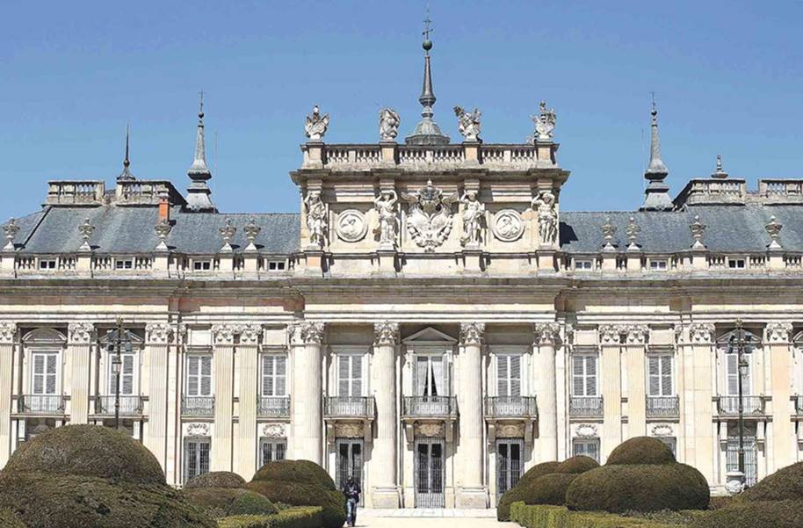
Notes:
4

Slide 5
El duque de Anjou nació en Versalles (Francia) en 1683 y se crio en la corte de su abuelo Luis XIV. De carácter introvertido, era afable e inteligente y muy aficionado al ejercicio físico. En 1700, cuando cumplió 17 años, se convirtió en Felipe V (el Animoso), rey de España y de las Indias. El monarca frecuentaba los reales montes de Valsaín, cazando en compañía de la reina y del duque del Arco, hacia 1718. Se enamora del paisaje y de la riqueza cinegética de la zona, y decidió levantar un palacio en el lugar en que se encontraba la ermita de San Ildefonso, para lo cual compró a la comunidad de monjes del Parral la granja-ermita, la hospedería y terrenos circundantes. El rey que, parece, quiso imitar la vida de Felipe II, acabó demostrando que había sido educado en la corte de Luis XIV y lo que pudiera haber sido otro Palacio de El Escorial, acabó siendo una copia de Versalles.
Teodoro Ardemans,​ maestro mayor del Real Palacio y de la Villa de Madrid, fue el encargado de realizar los planos y el proyecto del nuevo palacio. La fecha de iniciación de las obras es 1721.​ La ejecución de la obra se encargó al aparejador Juan Román. Prácticamente al unísono de la obra arquitectónica comienza el trazado y construcción de los jardines bajo la dirección del escultor René Carlier y del jardinero Esteban Boutelou I. El trazado y diseño de los jardines corresponde al estilo clásico francés, cuyo creador fue Le Nôtre, autor de los jardines de Versalles. El rey Felipe V muere el 9 de julio de 1746 y fue enterrado en la Colegiata. Isabel de Farnesio, durante el reinado de su hijastro Fernando VI, se retiró a San Ildefonso. La reina, italiana, encargó a paisanos suyos, bajo la supervisión del pintor y arquitecto Andrea Procaccini, una amplación del palacio. Así, entre 1727 y 1737, se añade los dos patios abiertos,​ uno de los cuales, el llamado Herradura, es actualmente la principal entrada al palacio.​

Slide 6
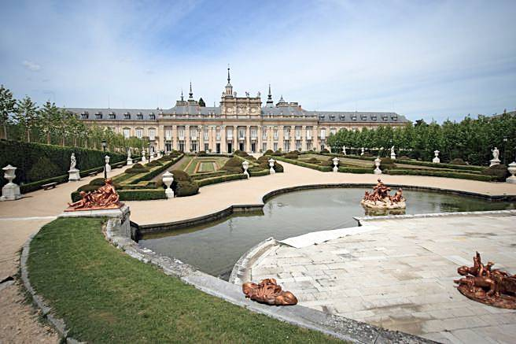

Slide 7
Durante el reinado de Carlos III el Real Sitio adquirió su ordenación definitiva. Durante los siglos XVIII y XIX, el Palacio de San Ildefonso fue la residencia de verano de los Borbones y en él se celebraron hechos relevantes de la historia de España. la boda de Carlos IV con María Luisa de Parma; la firma del Tratado de San Ildefonso entre España y Francia, el ministro Calomarde consigue durante la agonía de Fernando VII que se derogue la pragmática sanción decretada por Carlos IV a petición de las Cortes de 1789; los sargentos sublevados de la guarnición, obligan a María Cristina de Nápoles a proclamar la Constitución de 1812. Fue asimismo lugar de recepción de embajadas, nacimiento y bautizo de infantes, entre ellos el de la infanta Isabel (La Chata) y el de D. Juan, padre de Juan Carlos I. Sufrió un devastador incendio el 2 de enero de 1918​ que afectó a la techumbre de todo el palacio y a la Casa de Canónigos, quedando destruidos los frescos que decoraban los techos de la planta alta, algunas lámparas de cristal y bronce, muebles y las riquísimas telas que adornaban las paredes de los salones de esta planta.
El conjunto lo conforman el palacio propiamente dicho y una serie de edificios anejos, que dan a aquel una forma de U, con los Jardines del Medio Punto, donde se alzan diferentes árboles de especies de enormes coníferas exóticas como secuoyas o abetos de más de 300 años que le eran regalados al rey. El palacio, en la parte frontal del complejo, consta de dos patios, el de los Coches, a la izquierda, y el de la Herradura, a la derecha. Anexada al palacio, se halla la antigua capilla del monarca, la Real Colegiata de la Santísima Trinidad, que a su vez contiene un espacio conocido como Capilla de las Reliquias y Cenotafio Real. Sin embargo, aquí no están enterrados el rey Felipe V y su segunda esposa, Isabel de Farnesio, sino que sus restos descansan en una cripta situada detrás del altar mayor.​ El panteón real de San Ildefonso fue la primera manifestación en España del arte funerario romano del siglo XVII, en combinación con el arte francés. Sirvió como modelo referencial para los sepulcros de Fernando VI y Barbara de Braganza en el Convento de las Salesas Reales (Madrid).

Slide 8
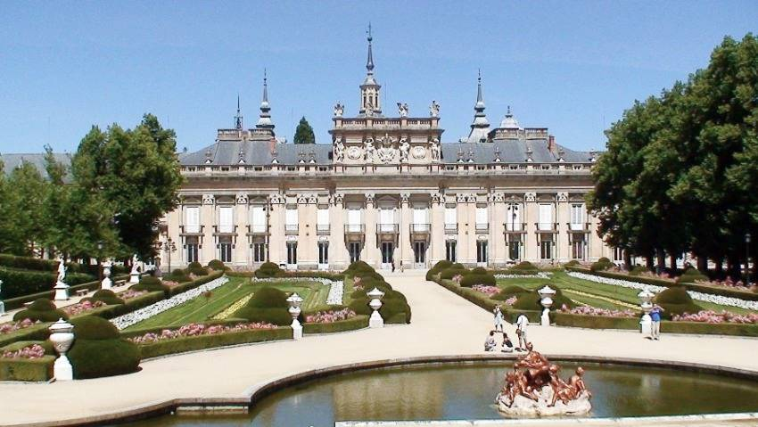

Slide 9
En perpendicular al palacio, por la parte izquierda, se sitúa una dependencia conocida como Antigua Casa de las Damas. Hoy acoge el Museo de Tapices, donde se exhibe una colección de tapices flamencos, de enorme tamaño y abigarrada iconografía, confeccionados en honor del rey Carlos I de España. En el lado izquierdo de la plaza se encuentra otra dependencia conectada al edificio principal, conocida como Casa de los Oficios. Otro de los edificios del complejo palaciego es la llamada Casa de las Flores, con una superficie total de 655 m². El interior del Palacio es profundamente barroco con hermosos frescos en los techos y molduras de madera policromada en oro. También desatacan las impresionantes lámparas de vidrio fabricadas en la Real Fábrica de Cristales de La Granja. Con una extensión de ciento cuarenta y seis hectáreas, los jardines rodean el palacio y son uno de los mejores ejemplos del diseño de jardines de la Europa del siglo XVIII.
Fueron diseñados por el jardinero francés René Carlier, que usó las pendientes naturales de las colinas que circundan el palacio como ayuda para la perspectiva visual y como fuente de energía para hacer brotar el agua de cada una de las veintiuna fuentes monumentales que decoran el parque. Carlier falleció en 1722, y su trabajo fue continuado por su compatriota Esteban Boutelou I (en francés Étienne Boutelou).6​ Al contrario que en Versalles, donde tenían muchos problemas para conseguir la presión del agua para las fuentes, en el Palacio de la Granja se utilizó la propia pendiente natural del terreno para conseguir una presión no vista hasta entonces en la época lo que permite que algunas fuentes superen los 40 metros de altura.

Slide 10
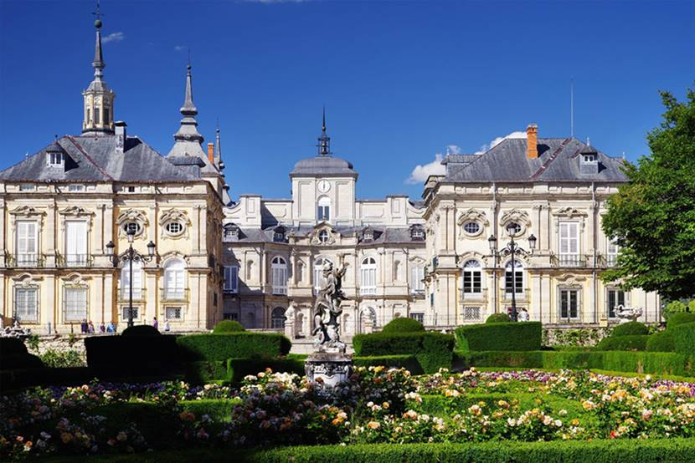

Slide 11
El Palacio Real de la Granja de San Ildefonso es una de las residencias de la familia Real Española y se halla situado en la localidad segoviana de Real Sitio de San Ildefonso, en la vertiente norte de la sierra de Guadarrama, a 13 kilómetros de Segovia, y a unos 80 kilómetros de Madrid. Su nombre proviene de una antigua granja que los monjes jerónimos del monasterio de El Parral tenían en las inmediaciones. En 1719 el rey Felipe V mandó construir una capilla en sus alrededores, sin demoler cosa alguna de lo antiguo,​ lo cual explica >su irregularidad​ y el hecho de que sea un conjunto de añadiduras.​
La vertiente septentrional de la sierra de Guadarrama fue durante la Edad Media lugar de caza reservado para los reyes de Castilla. Según crónicas de la época, el primer refugio real de monteros, conocido como Casa del Bosque, fue mandado construir por el rey Enrique III en el pueblo de Valsaín, el rey Enrique IV construyó un albergue y una pequeña ermita dedicada al arzobispo San Ildefonso. En 1477 los Reyes Católicos donaron la ermita y el albergue con extensiones de tierra a la congregación de los monjes jerónimos del Monasterio del Parral en Segovia. Estos monjes hicieron pequeñas reformas y se trasladaban en los meses de verano cuando el aire fresco de la Sierra era más agradable que en Segovia. Esta granja, lugar de meditación y recreo de los monjes del Parral, fue el origen del pueblo y de ella tomó el nombre. El rey Felipe II realizó la última reforma y convirtió el edificio en un suntuoso palacio que sirvió de residencia a sus sucesores hasta Carlos II, en tiempo del cual un gran incendio destruyó la parte de poniente en 1682.

Slide 12
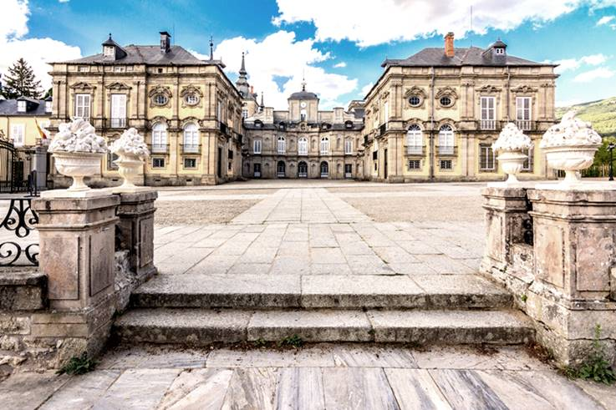

Slide 13
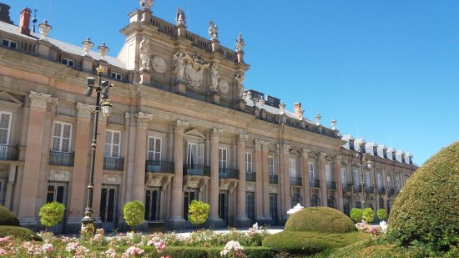

Slide 14
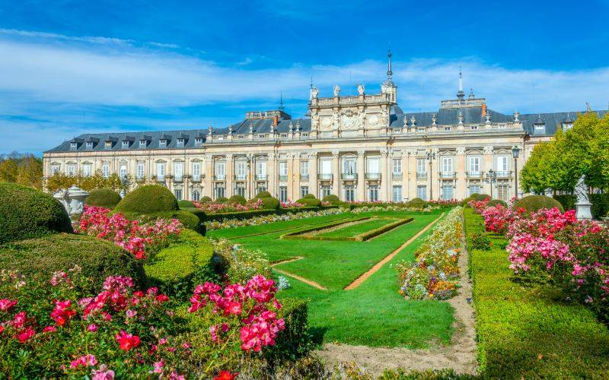

Slide 15
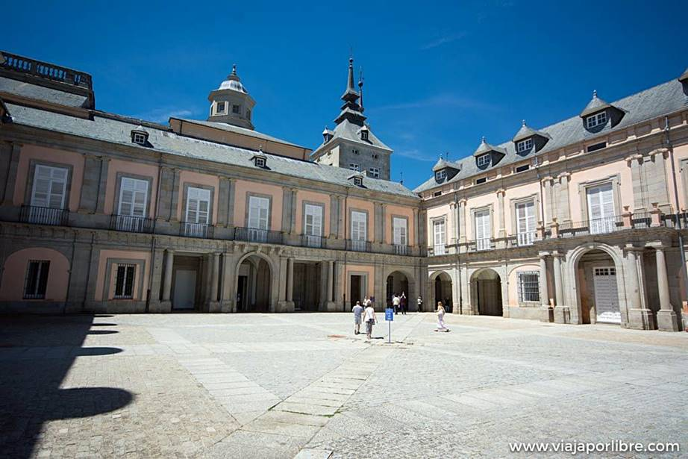

Slide 16
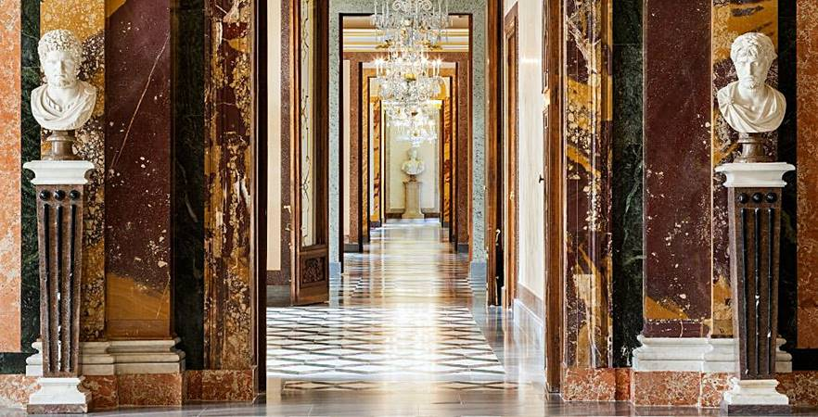

Slide 17
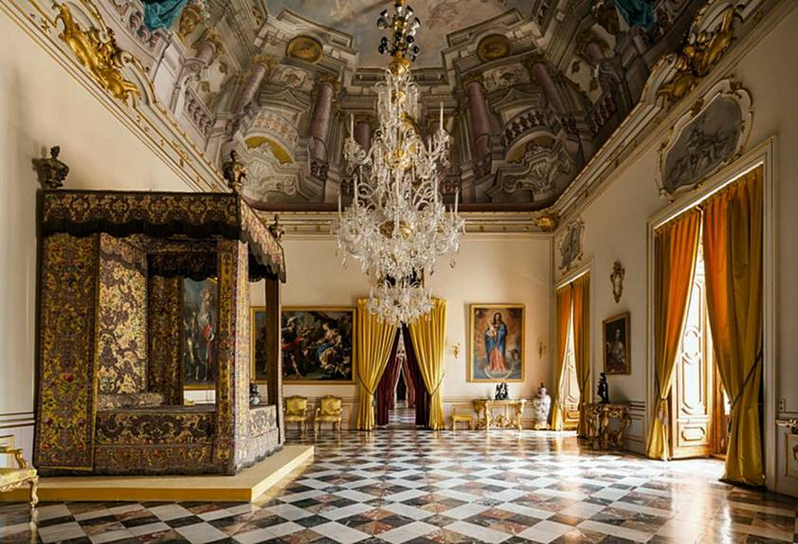

Slide 18
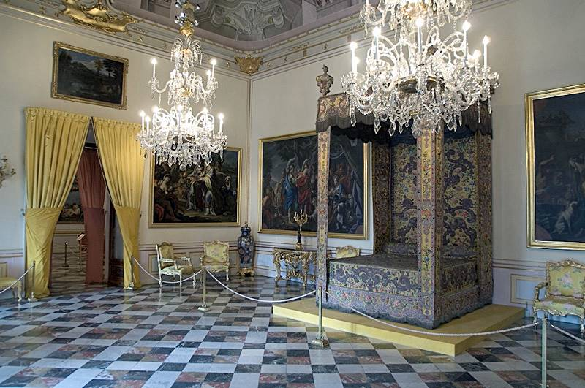

Slide 19
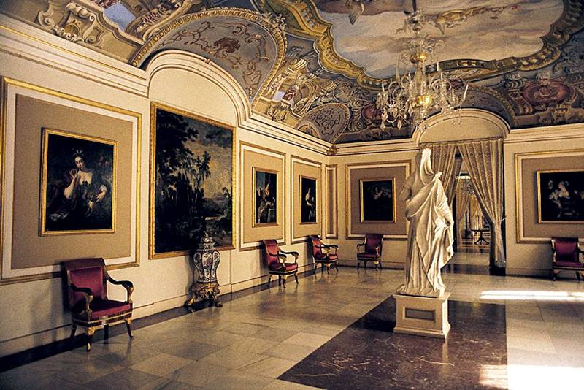

Slide 20
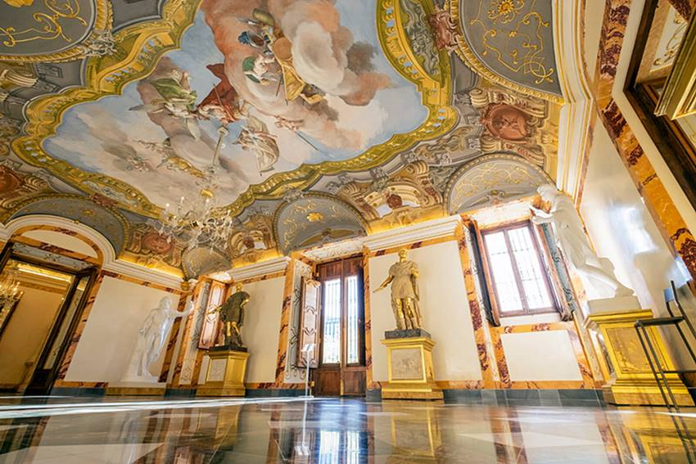

Slide 21
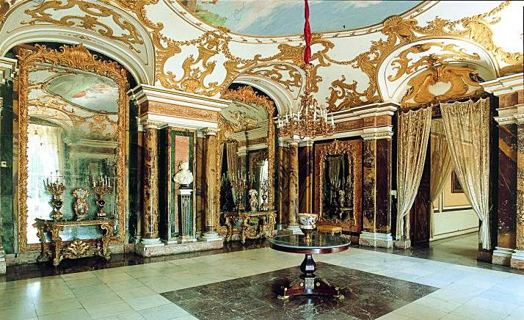

Slide 22
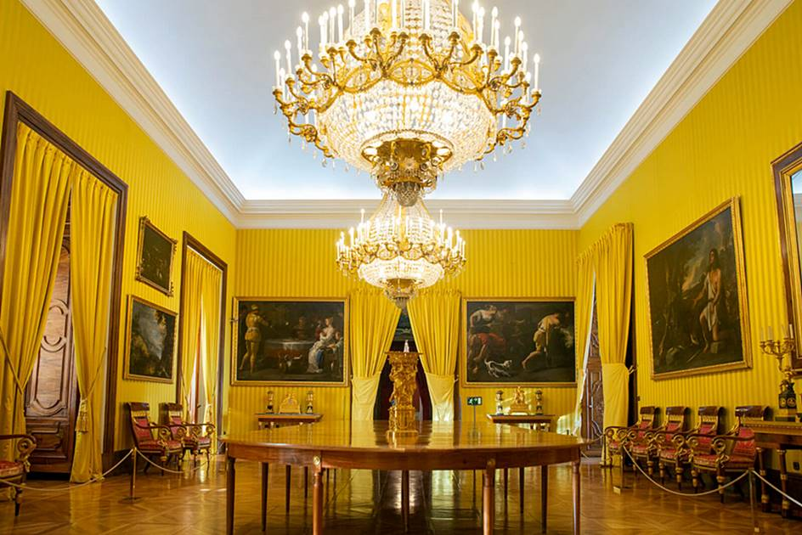

Slide 23
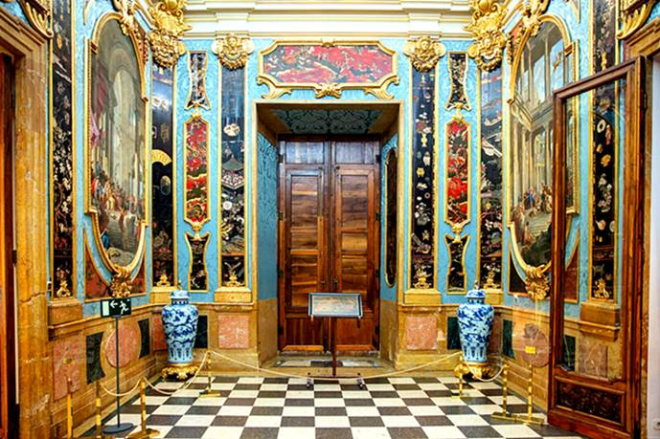

Slide 24
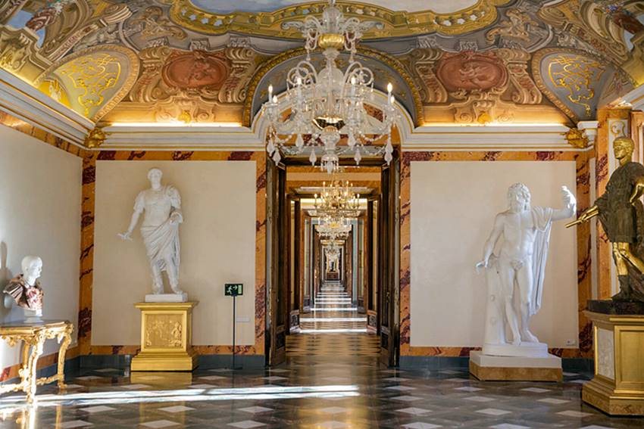

Slide 25
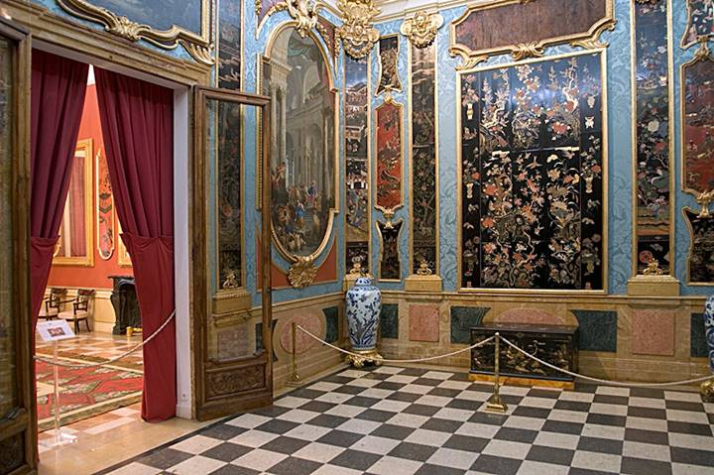

Slide 26
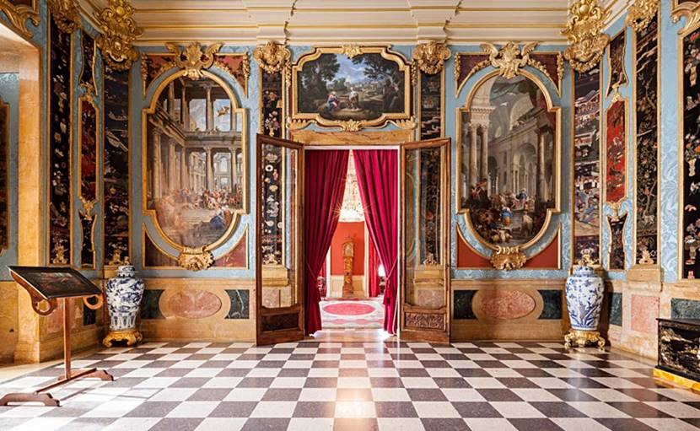

Slide 27
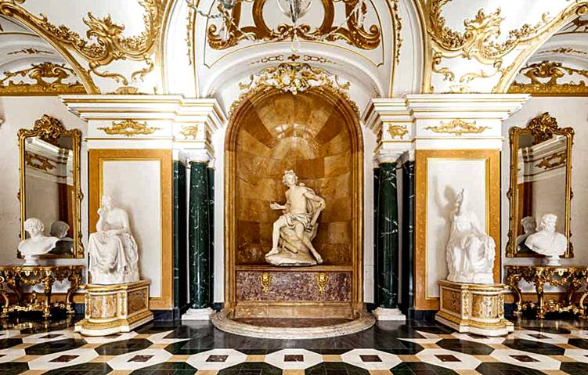

Slide 28
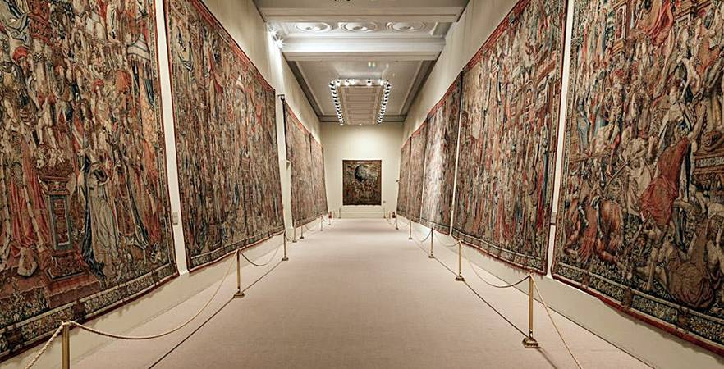

Slide 29
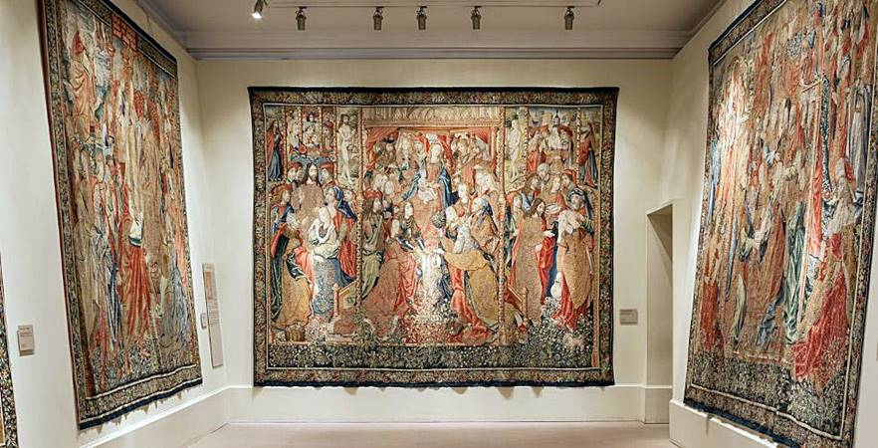

Slide 30
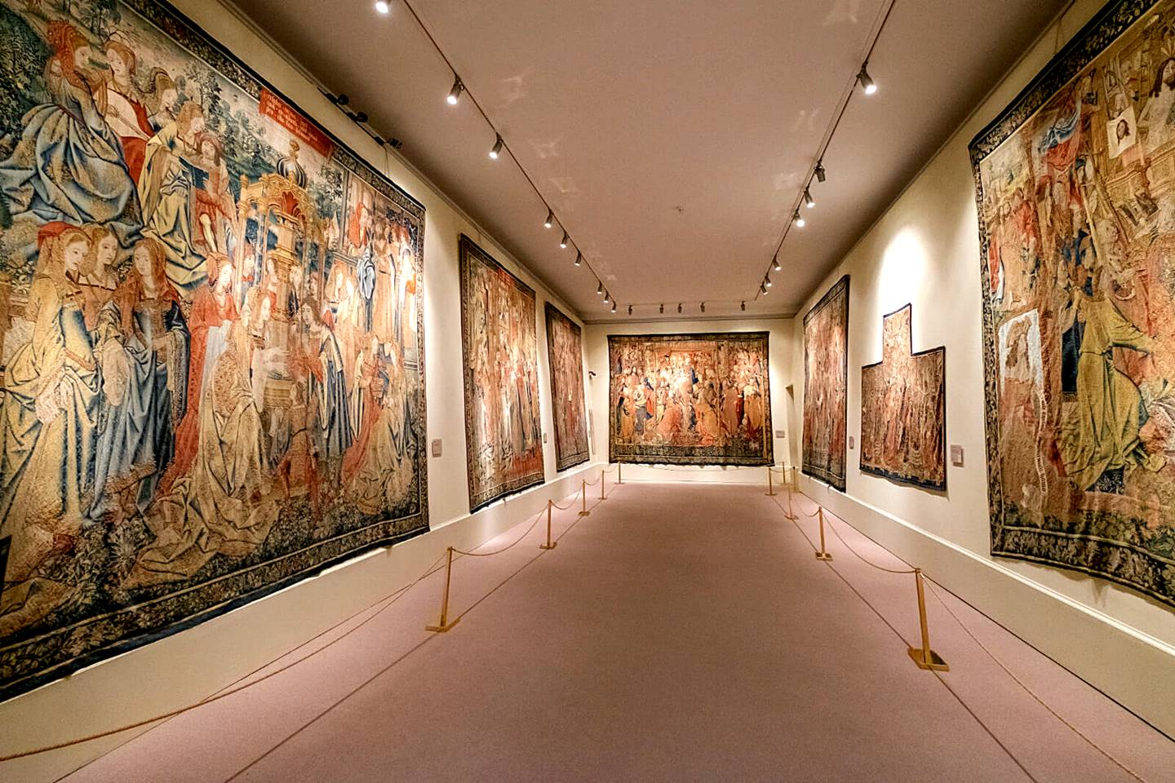

Slide 31
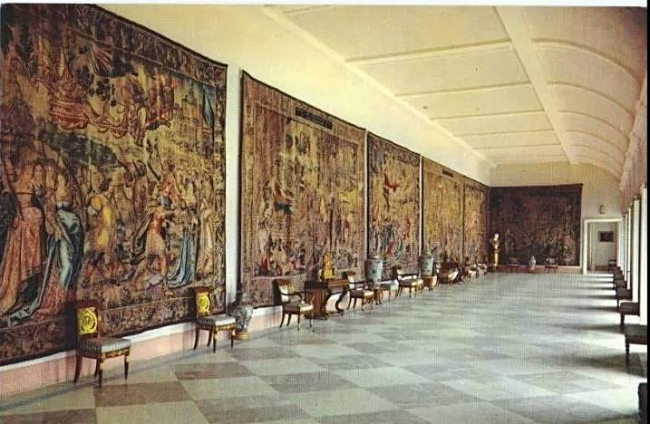

Slide 32
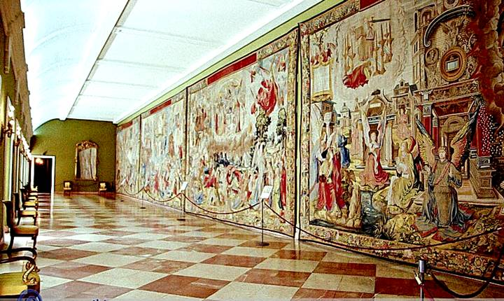

Slide 33
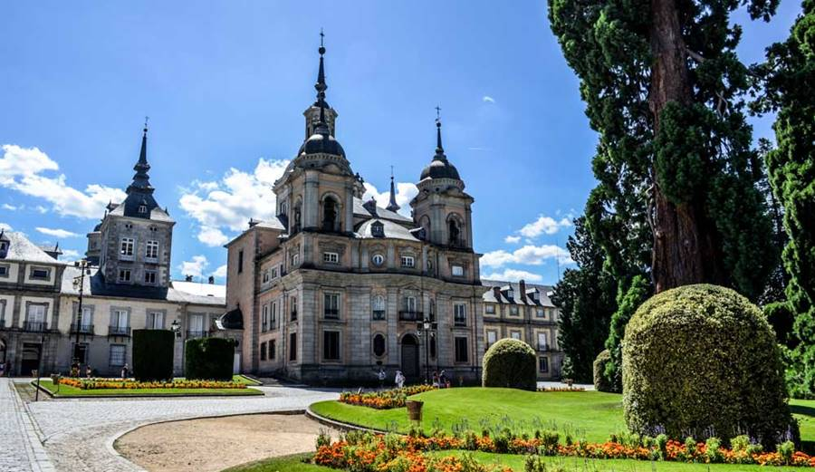

Slide 34
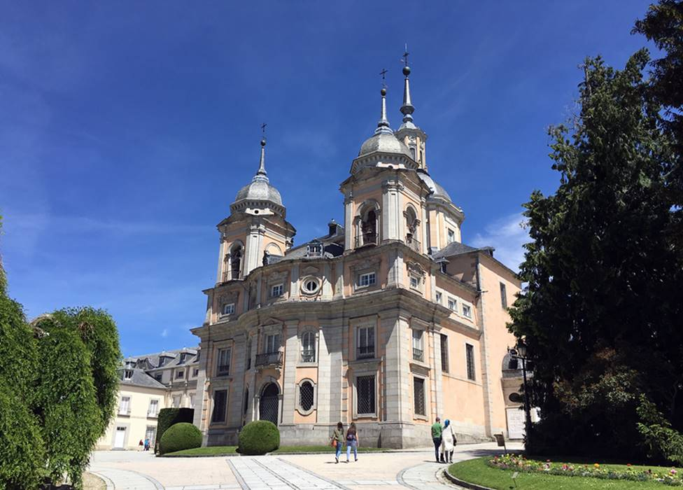

Slide 35
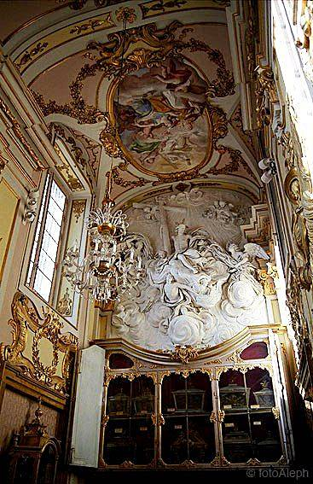
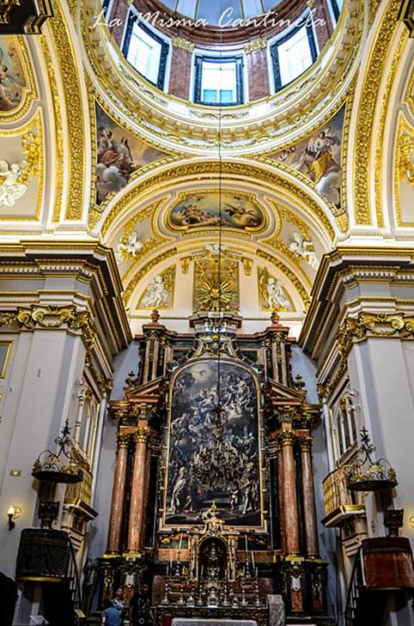

Slide 36
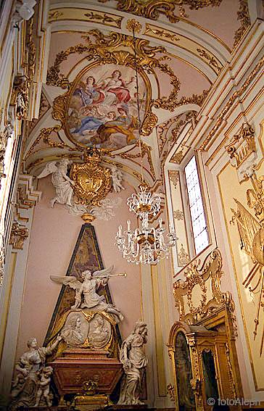
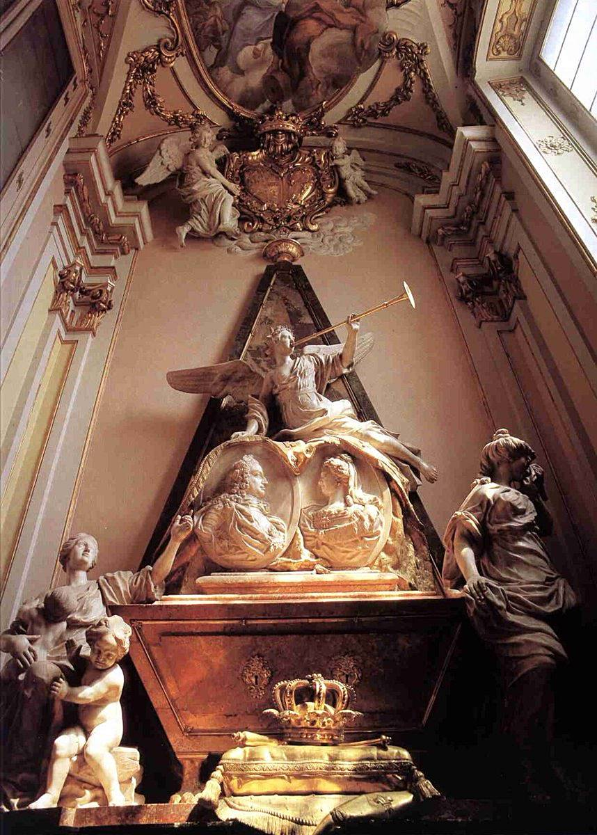
Tumba
De
Felipe V
Y
Su
segunda esposa
Isabel de Farnesio

Slide 37
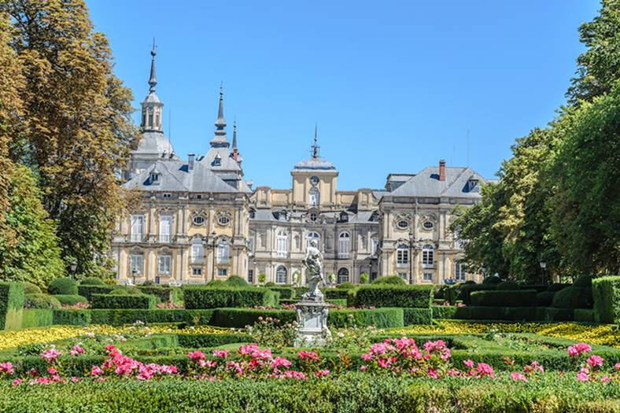

Slide 38
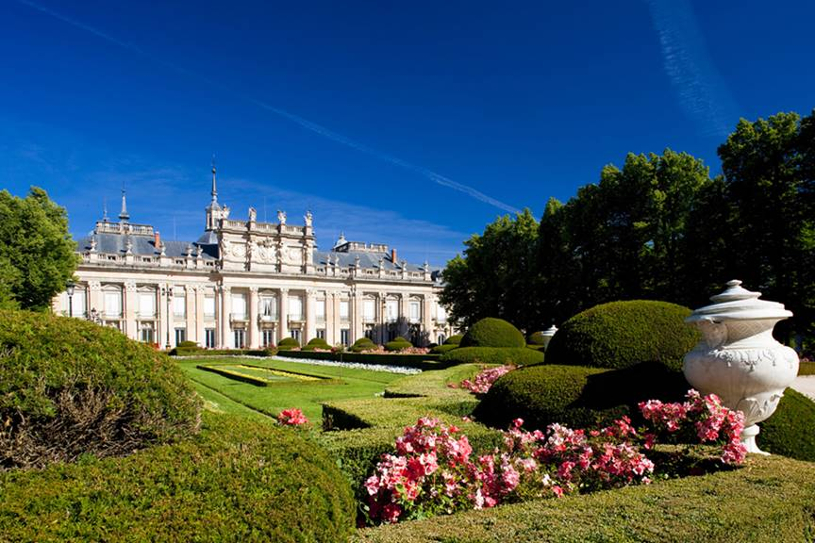

Slide 39
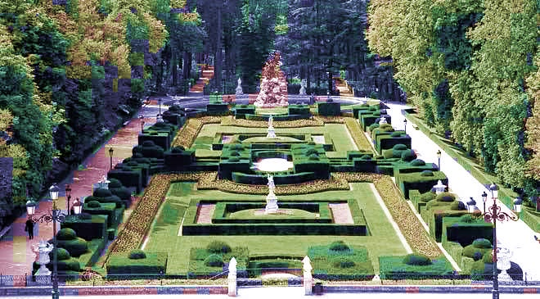

Slide 40
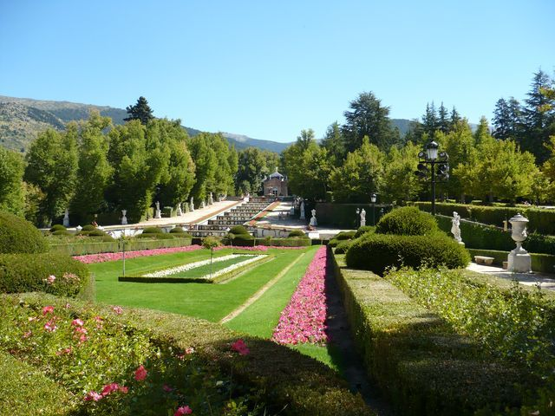

Slide 41
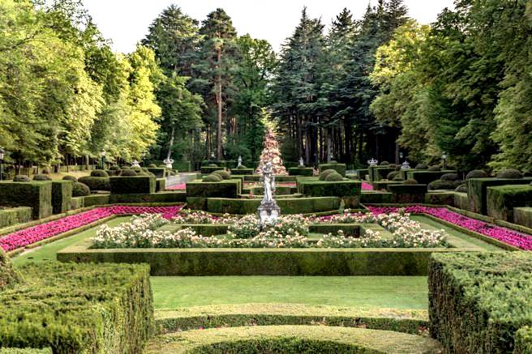

Slide 42
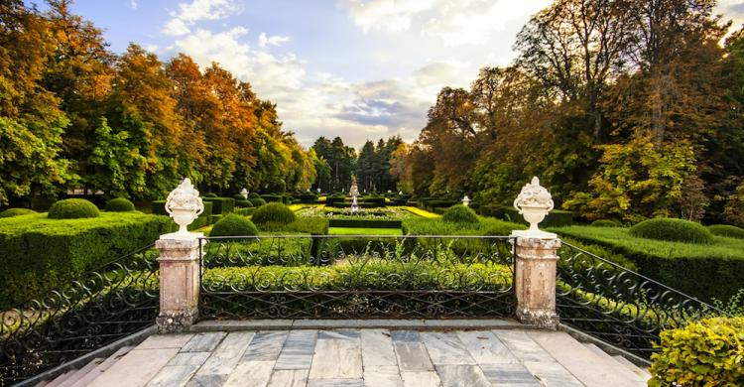

Slide 43
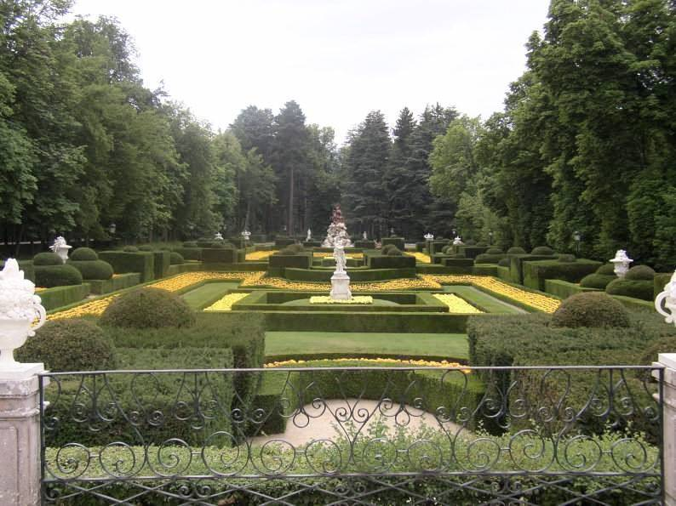

Slide 44
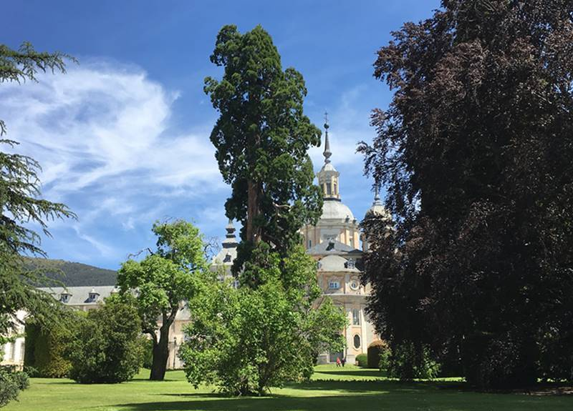

Slide 45
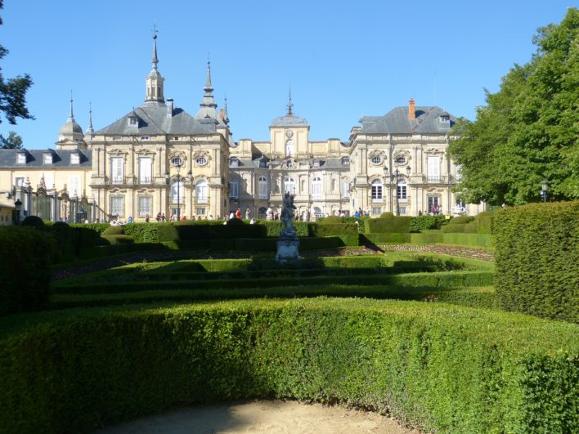

Slide 46
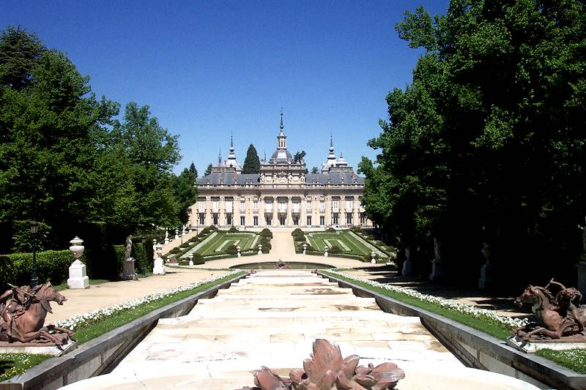

Slide 47
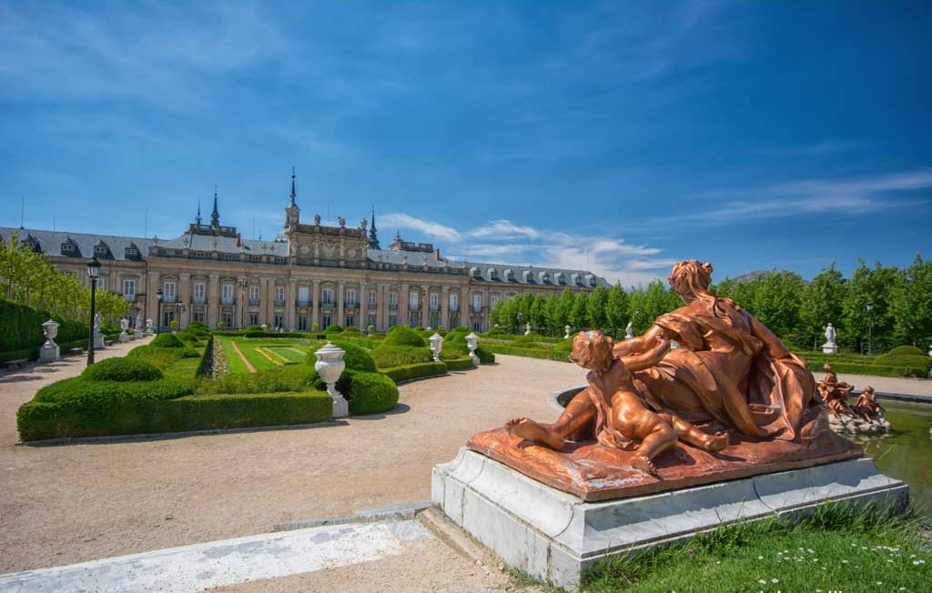

Slide 48
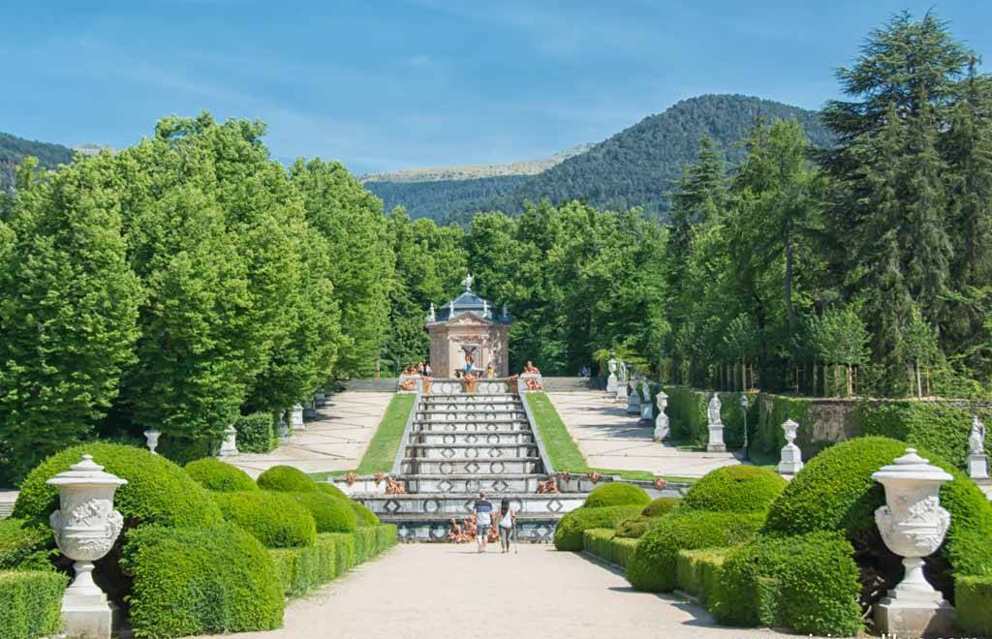

Slide 49
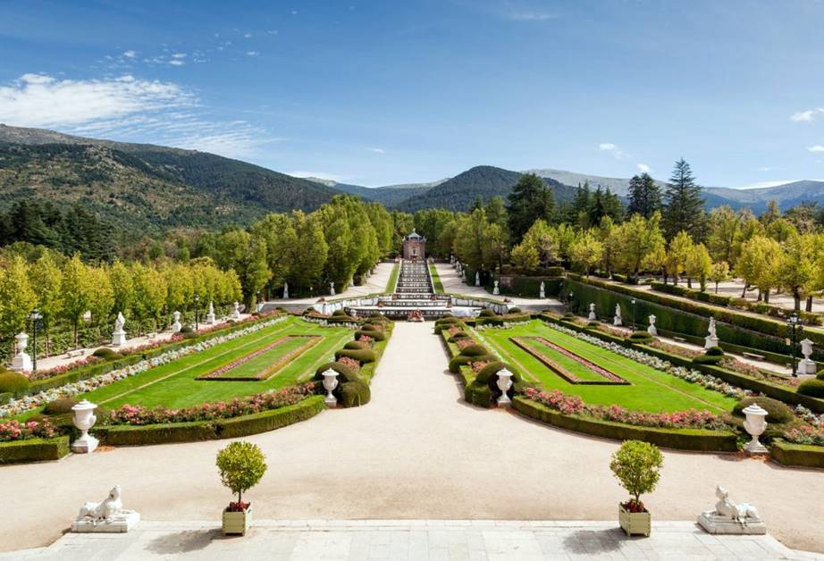

Slide 50
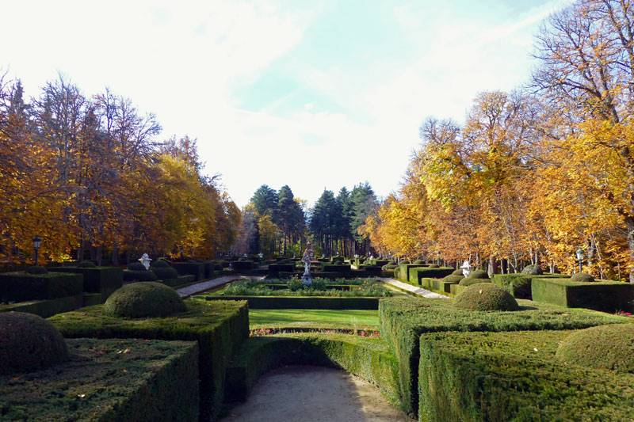

Slide 51
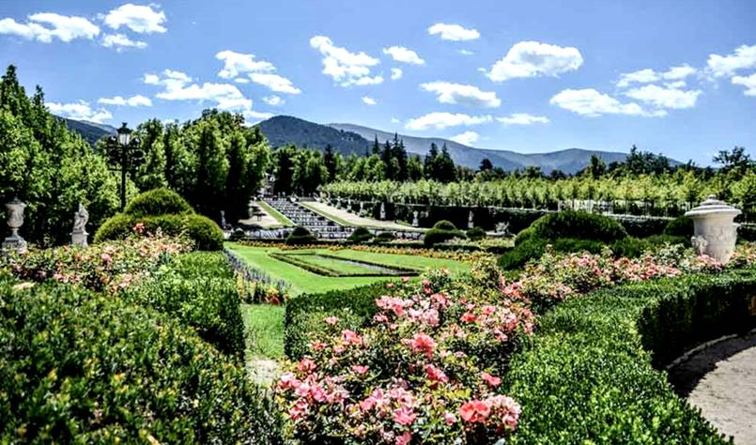

Slide 52
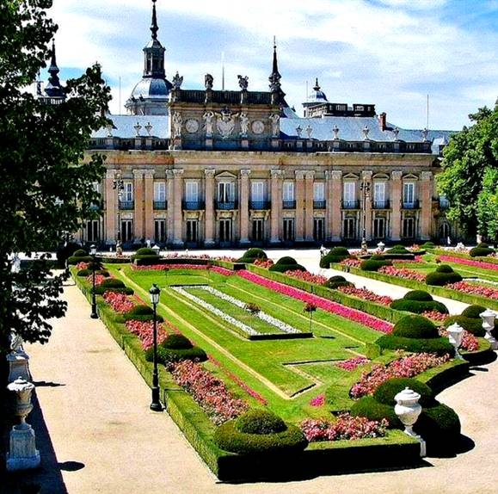

Slide 53
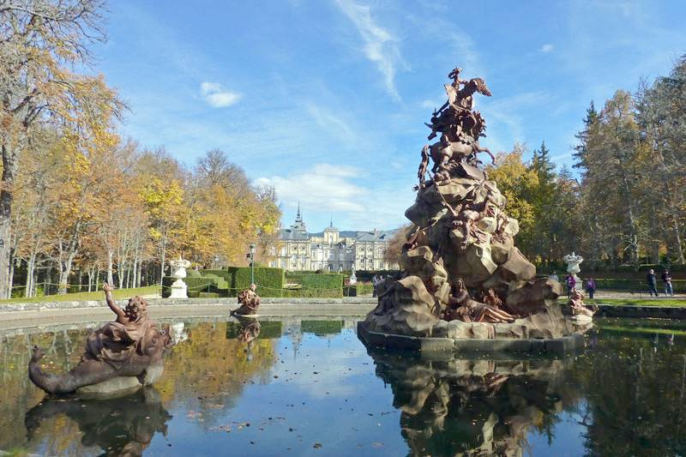

Slide 54
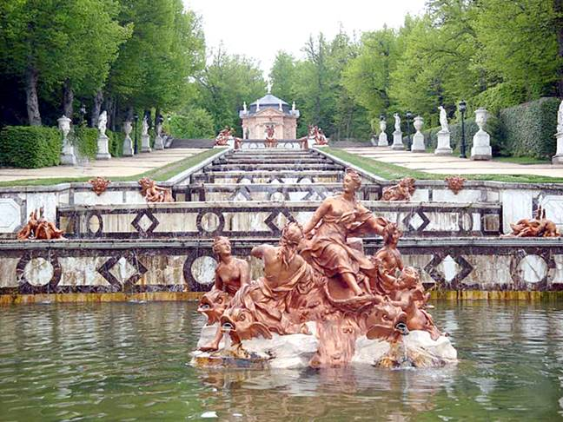

Slide 55


Slide 56


Slide 57


Slide 58


Slide 59


Slide 60


Slide 61


Slide 62


Slide 63


Slide 64


Slide 65


Slide 66


Slide 67


Slide 68


Slide 69


Slide 70


Slide 71


Slide 72


Slide 73


Slide 74


Slide 75


Slide 76







Slide 77


Slide 78


Slide 79


Slide 80


Slide 81

GRACIAS POR TU VISITA
Y QUE TENGAS UN BUEN DÍA
VICTOR NOVELLÓN

Slide 82







¿Te ha gustado?
Puedes ver más entrando
Aquí
Además puedes recibir powerpoints en tu correo electrónico suscribiéndote aquí:

